Slide 1
















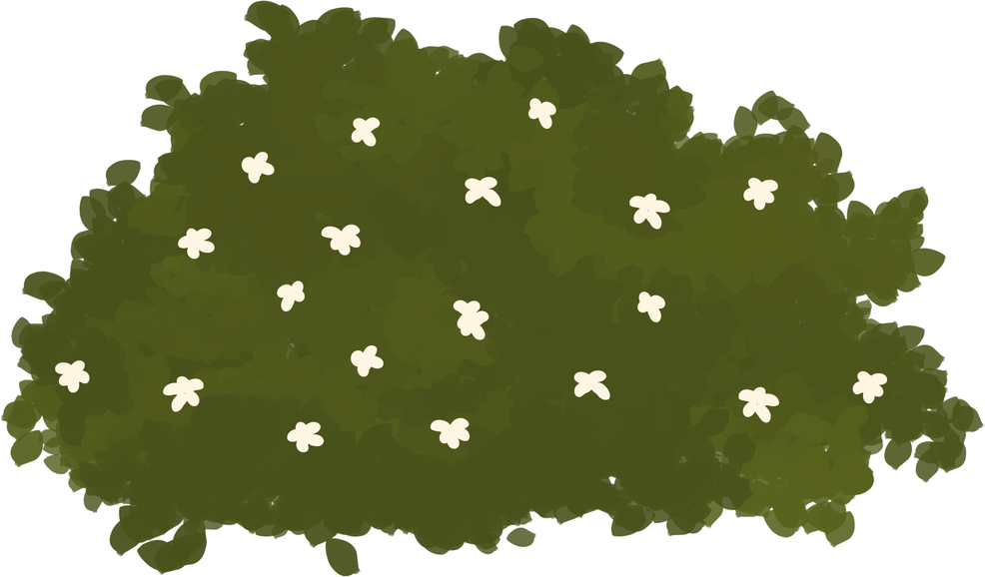



Slide 2






Slide 3





Chia sẻ với bạn cùng bàn và sau đó lên chia sẻ trước lớp về một việc khiến em vui và nhớ mãi.

Slide 4
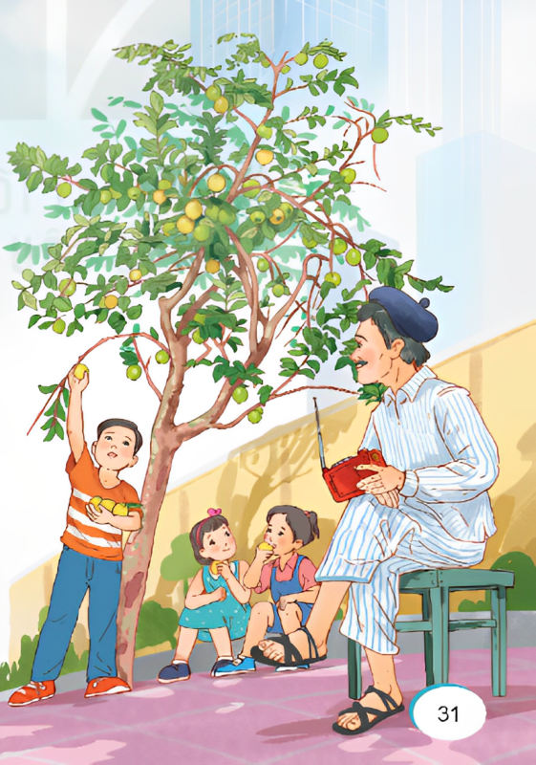
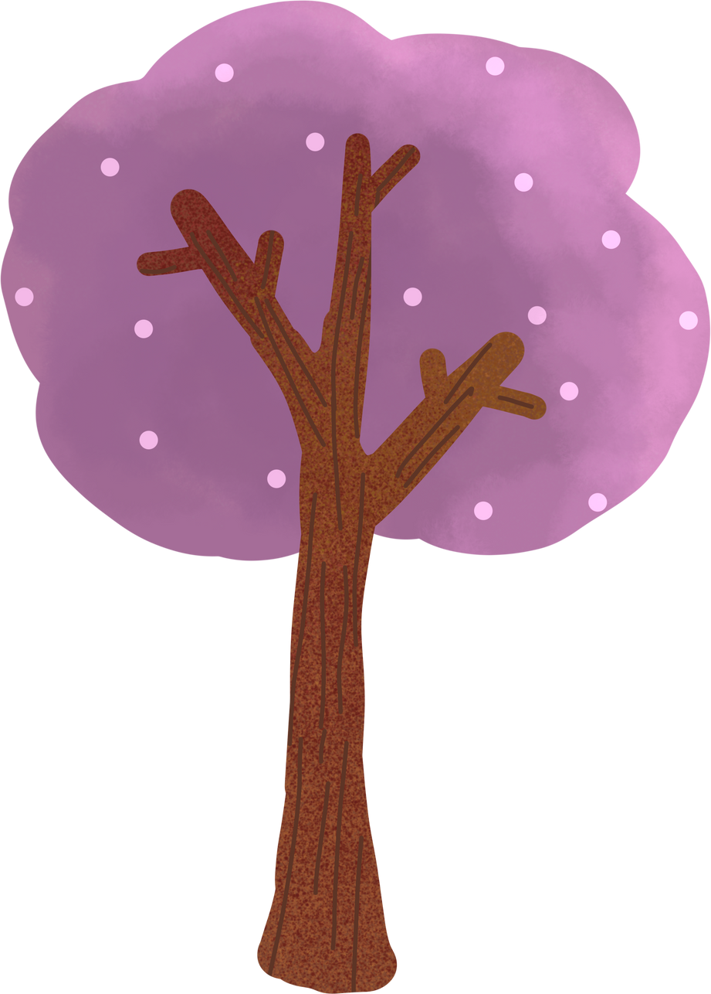
Quan sát tranh
Hãy mô tả bức tranh và dự đoán nội dung của bức tranh.

Slide 6
Ở phố, người ta chỉ trồng được những loại cây be bé. Nhưng sân nhà cũ của Bum lại có một cây ổi. Ông nội kể, lúc mẹ mang bầu nó, ông đã trồng cây ổi này. Ông nghĩ hồi nhỏ ba nó vô cùng thích ổi nên chắc cháu mình cũng sẽ thích ổi như ba nó.
Đúng thật, Bum thích cây ổi lắm, Hồi mới ba, bốn tuổi, nó đã biết cùng ông bắt sâu cho cây ổi nên cây mới lớn như bây giờ. Ông đã bấm để cây có nhiều cành cao, thấp, vững chãi và sai quả. Hương ổi chín tỏa khắp sân thơm lừng.
Những buổi chiều mát, Bum và bè bạn túm tụm dưới gốc cây, chia nhau những trái ổi chín. Ông nội bắc chiếc ghế đẩu ra sân gần cây ổi, ngồi đó vừa nghe đài vừa nheo nheo mắt nhìn lũ trẻ vui chơi…

Slide 7
Bum đã xa căn nhà cũ và cây ổi ấy ba năm rồi, Vậy mà khi nhớ lại, kỉ niệm như vừa mới đây thôi.
“Con muốn làm một cái cây. Con muốn làm cây ổi trong sân nhà cũ của con, muốn luôn bên đám bạn cùng chia nhau trừng trái ổi chín và thấy ông ngồi cười hiền lành bên gốc ổi…”.Bum đã viết như thế trong bài văn nói về ước mơ. Cây ổi trong sân nhà cũ, nó đã nhớ biết bao mà chẳng có dịp nói ra.
Khi cô giáo nói với mẹ về ước mơ của nó, ba mẹ đã ngay lập tức bàn nhau trồng một cây ổi trong sân nhà. Mẹ nói, mai này Bum sẽ mời những người bạn thân ngày xưa đến chơi, cùng trèo hái, chia nhau những trái ổi thơm lừng. Sài Gòn có quá xa Vũng Tàu đâu. Phố cũ và phố mới thực ra sẽ chẳng cách xa khi mà vẫn nhớ về nhau.
Bum nghĩ tới một cây ổi tương lai, vui lâng lâng. Nó bỗng như nghe thấy tiếng chọc ghẹo nhau của lũ bạn và nụ cười hiền hậu của ông nội trôi theo hương ổi chín ngọt lành…
(Theo Võ Thu Hương)

Slide 8

Chia thành 4 đoạn
Đoạn 1
Đoạn 2
Từ đầu …… như ba nó
Đúng thật… thơm lừng
Đoạn 3
Đoạn 4
Những buổi chiều mát … lũ trẻ vui chơi
Còn lại

Slide 9
Ở phố, người ta chỉ trồng được những loại cây be bé. Nhưng sân nhà cũ của Bum lại có một cây ổi. Ông nội kể, lúc mẹ mang bầu nó, ông đã trồng cây ổi này. Ông nghĩ hồi nhỏ ba nó vô cùng thích ổi nên chắc cháu mình cũng sẽ thích ổi như ba nó.
Đúng thật, Bum thích cây ổi lắm, Hồi mới ba, bốn tuổi, nó đã biết cùng ông bắt sâu cho cây ổi nên cây mới lớn như bây giờ. Ông đã bấm để cây có nhiều cành cao, thấp, vững chãi và sai quả. Hương ổi chín tỏa khắp sân thơm lừng.
Những buổi chiều mát, Bum và bè bạn túm tụm dưới gốc cây, chia nhau những trái ổi chín. Ông nội bắc chiếc ghế đẩu ra sân gần cây ổi, ngồi đó vừa nghe đài vừa nheo nheo mắt nhìn lũ trẻ vui chơi…

Slide 10
Bum đã xa căn nhà cũ và cây ổi ấy ba năm rồi, Vậy mà khi nhớ lại, kỉ niệm như vừa mới đây thôi.
“Con muốn làm một cái cây. Con muốn làm cây ổi trong sân nhà cũ của con, muốn luôn bên đám bạn cùng chia nhau trừng trái ổi chín và thấy ông ngồi cười hiền lành bên gốc ổi…”.Bum đã viết như thế trong bài văn nói về ước mơ. Cây ổi trong sân nhà cũ, nó đã nhớ biết bao mà chẳng có dịp nói ra.
Khi cô giáo nói với mẹ về ước mơ của nó, ba mẹ đã ngay lập tức bàn nhau trồng một cây ổi trong sân nhà. Mẹ nói, mai này Bum sẽ mời những người bạn thân ngày xưa đến chơi, cùng trèo hái, chia nhau những trái ổi thơm lừng. Sài Gòn có quá xa Vũng Tàu đâu. Phố cũ và phố mới thực ra sẽ chẳng cách xa khi mà vẫn nhớ về nhau.
Bum nghĩ tới một cây ổi tương lai, vui lâng lâng. Nó bỗng như nghe thấy tiếng chọc ghẹo nhau của lũ bạn và nụ cười hiền hậu của ông nội trôi theo hương ổi chín ngọt lành…
(Theo Võ Thu Hương)

Slide 11



hiền lành
thơm lừng
lâng lâng
ngọt lành

Slide 12




Ông nội bắc chiếc ghế đẩu ra sân/gần cây ổi/ngồi đó vừa nghe đài/ vừa nheo nheo mắt nhìn lũ trẻ vui chơi//
Ông nghĩ /hồi nhỏ ba nó vô cùng thích ổi /nên chắc cháu mình cũng thích ổi như ba nó.//
Nhấn giọng ở một số từ ngữ thể hiện cảm xúc của tác giả
Nhưng sân nhà cũ của Bum lại có một cây ổi...

Slide 13
Ở phố, người ta chỉ trồng được những loại cây be bé. Nhưng sân nhà cũ của Bum lại có một cây ổi. Ông nội kể, lúc mẹ mang bầu nó, ông đã trồng cây ổi này. Ông nghĩ hồi nhỏ ba nó vô cùng thích ổi nên chắc cháu mình cũng sẽ thích ổi như ba nó.
Đúng thật, Bum thích cây ổi lắm, Hồi mới ba, bốn tuổi, nó đã biết cùng ông bắt sâu cho cây ổi nên cây mới lớn như bây giờ. Ông đã bấm để cây có nhiều cành cao, thấp, vững chãi và sai quả. Hương ổi chín tỏa khắp sân thơm lừng.
Những buổi chiều mát, Bum và bè bạn túm tụm dưới gốc cây, chia nhau những trái ổi chín. Ông nội bắc chiếc ghế đẩu ra sân gần cây ổi, ngồi đó vừa nghe đài vừa nheo nheo mắt nhìn lũ trẻ vui chơi…

Slide 14
Bum đã xa căn nhà cũ và cây ổi ấy ba năm rồi, Vậy mà khi nhớ lại, kỉ niệm như vừa mới đây thôi.
“Con muốn làm một cái cây. Con muốn làm cây ổi trong sân nhà cũ của con, muốn luôn bên đám bạn cùng chia nhau trừng trái ổi chín và thấy ông ngồi cười hiền lành bên gốc ổi…”.Bum đã viết như thế trong bài văn nói về ước mơ. Cây ổi trong sân nhà cũ, nó đã nhớ biết bao mà chẳng có dịp nói ra.
Khi cô giáo nói với mẹ về ước mơ của nó, ba mẹ đã ngay lập tức bàn nhau trồng một cây ổi trong sân nhà. Mẹ nói, mai này Bum sẽ mời những người bạn thân ngày xưa đến chơi, cùng trèo hái, chia nhau những trái ổi thơm lừng. Sài Gòn có quá xa Vũng Tàu đâu. Phố cũ và phố mới thực ra sẽ chẳng cách xa khi mà vẫn nhớ về nhau.
Bum nghĩ tới một cây ổi tương lai, vui lâng lâng. Nó bỗng như nghe thấy tiếng chọc ghẹo nhau của lũ bạn và nụ cười hiền hậu của ông nội trôi theo hương ổi chín ngọt lành…
(Theo Võ Thu Hương)

Slide 16

Câu hỏi
Ông nội đã nghĩ gì khi trồng cây ổi trong sân nhà cũ của Bum?
Bum đã có những kỉ niệm gì với cây ổi đó?
Vì sao Bum muốn làm cây ổi trong sân nhà cũ?
Những chi tiết nào cho thấy cô giáo và ba mẹ Bum rất quan tâm và yêu thương Bum?
Em có nhận xét gì về ông nội của Bum và tình cảm Bum dành cho ông nội?

Slide 17

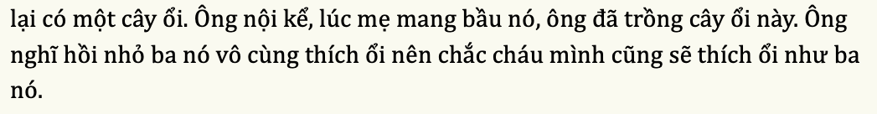
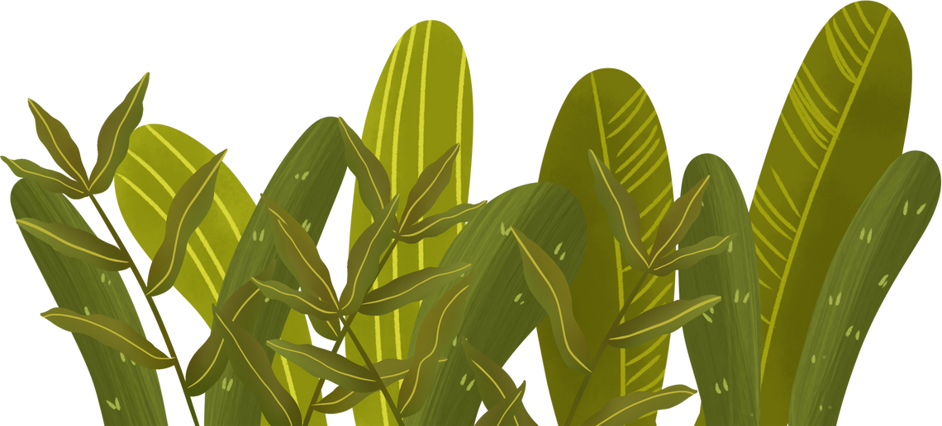
Ông nội đã nghĩ gì khi trồng cây ổi trong sân nhà cũ của Bum?
Ông nghĩ hồi nhỏ ba Bum vô cùng thích ổi nên chắc cháu mình cũng thích ổi như ba Bum.

Slide 18
2. Bum đã có những kỉ niệm gì với cây ổi đó?
Hồi mới ba, bốn tuổi, nó đã biết cùng ông bắt sâu cho cây ổi nên cây mới lớn như bây giờ
Những buổi chiều mát, Bum và bè bạn túm tụm dưới gốc cây, chia nhau những trái ổi chín. Ông nội bắc chiếc ghế đẩu ra sân gần cây ổi, ngồi đó vừa nghe đài vừa nheo nheo mắt nhìn lũ trẻ vui chơi…

Slide 19
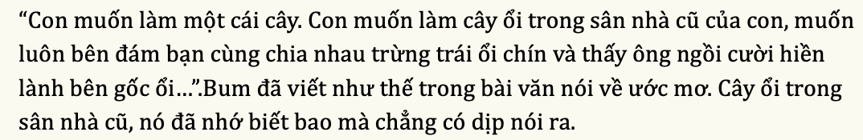
3. Vì sao Bum muốn làm cây ổi trong sân nhà cũ?
Vì Bum muốn cùng bạn bè leo trèo lên cây và nhìn thấy bóng dáng ông nội.

Slide 20
4. Những chi tiết nào cho thấy cô giáo và ba mẹ Bum rất quan tâm và yêu thương Bum?
Cô giáo nói chuyện với bố mẹ Bum về ước mơ của con.
Bố mẹ đã bàn nhau trồng 1 cây ổi trong sân và mời bạn Bum về chơi.

Slide 21
Bum đã xa căn nhà cũ và cây ổi ấy ba năm rồi, Vậy mà khi nhớ lại, kỉ niệm như vừa mới đây thôi.
“Con muốn làm một cái cây. Con muốn làm cây ổi trong sân nhà cũ của con, muốn luôn bên đám bạn cùng chia nhau trừng trái ổi chín và thấy ông ngồi cười hiền lành bên gốc ổi…”.Bum đã viết như thế trong bài văn nói về ước mơ. Cây ổi trong sân nhà cũ, nó đã nhớ biết bao mà chẳng có dịp nói ra.
Khi cô giáo nói với mẹ về ước mơ của nó, ba mẹ đã ngay lập tức bàn nhau trồng một cây ổi trong sân nhà. Mẹ nói, mai này Bum sẽ mời những người bạn thân ngày xưa đến chơi, cùng trèo hái, chia nhau những trái ổi thơm lừng. Sài Gòn có quá xa Vũng Tàu đâu. Phố cũ và phố mới thực ra sẽ chẳng cách xa khi mà vẫn nhớ về nhau.
Bum nghĩ tới một cây ổi tương lai, vui lâng lâng. Nó bỗng như nghe thấy tiếng chọc ghẹo nhau của lũ bạn và nụ cười hiền hậu của ông nội trôi theo hương ổi chín ngọt lành…
(Theo Võ Thu Hương)

Slide 22
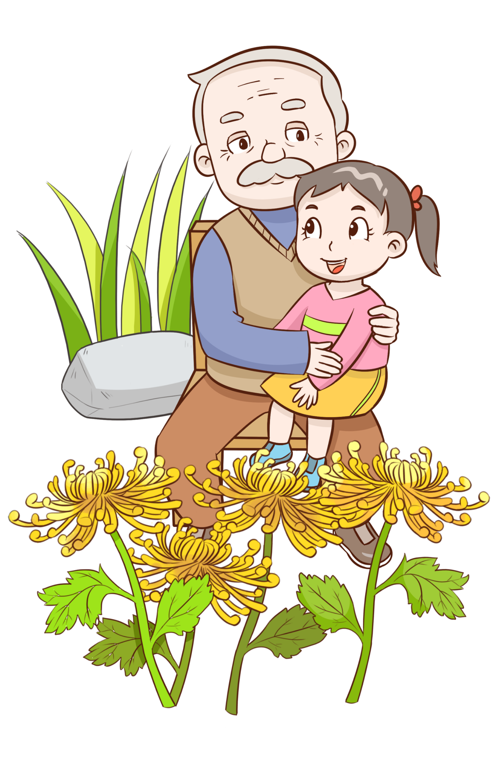
5. Em có nhận xét gì về ông nội của Bum và tình cảm Bum dành cho ông nội?
Bum rất yêu kính ông và ông rất yêu thương Bum.

Slide 24
Ở phố, người ta chỉ trồng được những loại cây be bé. Nhưng sân nhà cũ của Bum lại có một cây ổi. Ông nội kể, lúc mẹ mang bầu nó, ông đã trồng cây ổi này. Ông nghĩ hồi nhỏ ba nó vô cùng thích ổi nên chắc cháu mình cũng sẽ thích ổi như ba nó.
Đúng thật, Bum thích cây ổi lắm, Hồi mới ba, bốn tuổi, nó đã biết cùng ông bắt sâu cho cây ổi nên cây mới lớn như bây giờ. Ông đã bấm để cây có nhiều cành cao, thấp, vững chãi và sai quả. Hương ổi chín tỏa khắp sân thơm lừng.
Những buổi chiều mát, Bum và bè bạn túm tụm dưới gốc cây, chia nhau những trái ổi chín. Ông nội bắc chiếc ghế đẩu ra sân gần cây ổi, ngồi đó vừa nghe đài vừa nheo nheo mắt nhìn lũ trẻ vui chơi…

Slide 25
Bum đã xa căn nhà cũ và cây ổi ấy ba năm rồi, Vậy mà khi nhớ lại, kỉ niệm như vừa mới đây thôi.
“Con muốn làm một cái cây. Con muốn làm cây ổi trong sân nhà cũ của con, muốn luôn bên đám bạn cùng chia nhau trừng trái ổi chín và thấy ông ngồi cười hiền lành bên gốc ổi…”.Bum đã viết như thế trong bài văn nói về ước mơ. Cây ổi trong sân nhà cũ, nó đã nhớ biết bao mà chẳng có dịp nói ra.
Khi cô giáo nói với mẹ về ước mơ của nó, ba mẹ đã ngay lập tức bàn nhau trồng một cây ổi trong sân nhà. Mẹ nói, mai này Bum sẽ mời những người bạn thân ngày xưa đến chơi, cùng trèo hái, chia nhau những trái ổi thơm lừng. Sài Gòn có quá xa Vũng Tàu đâu. Phố cũ và phố mới thực ra sẽ chẳng cách xa khi mà vẫn nhớ về nhau.
Bum nghĩ tới một cây ổi tương lai, vui lâng lâng. Nó bỗng như nghe thấy tiếng chọc ghẹo nhau của lũ bạn và nụ cười hiền hậu của ông nội trôi theo hương ổi chín ngọt lành…
(Theo Võ Thu Hương)

Slide 27
Theo em, nội dung chính của bài đọc này là gì?

Slide 28
Qua kỉ niệm thời thơ ấu gắn với cây ổi, ta thấy được tình cảm ông cháu tha thiết. Và cũng là sự cô đơn, buồn tủi khi đứa trẻ phải xa rời không gian sống quen thuộc của mình mà chuyển đến một vùng đất khác lạ.

